Slide 1

숙제
Gi Sook Jung, Ph.D
School of Computer Science and Engineering
College of IT Engineering, KNU

Slide 2
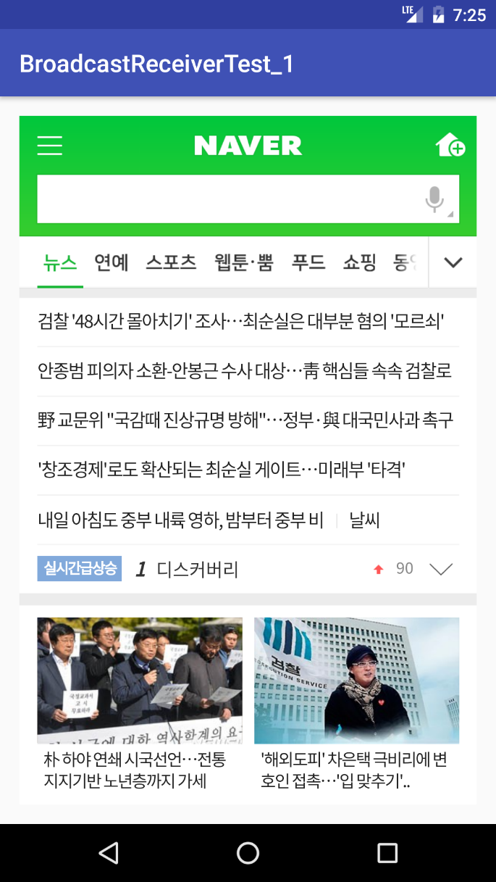
Homework #9_1
Homework 9.1
BroadcastReceiverTest_1에서 ImageView 대신 WebView 사용
등록된 웹 브라우저가 실행되는 것이 아닌 Activity 내에서 웹 화면 표시

Slide 3
메인 Activity에서 WebView 처리
AndroidManifest.xml
<manifest ... >
<uses-permission android:name="android.permission.INTERNET" />
...
</manifest>

Slide 4
메인 Activity에서 WebView 처리
AndroidManifest.xml
protected void onCreate(Bundle savedInstanceState) {
super.onCreate(savedInstanceState);
setContentView(R.layout.activity_main);
WebView mWebView = (WebView)findViewById(R.id.webView1);
mWebViewClient(new WebViewClient());
mWebView.loadUrl("http://m.naver.com");
}

Slide 5
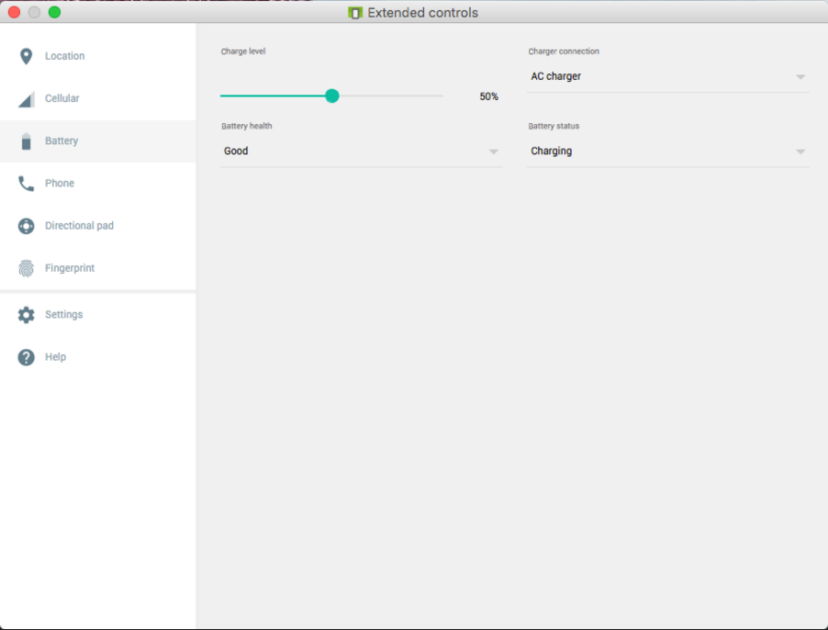
Homework #9_2
BroadcastReceiverTest_2 를 이용하여 receive 시 Toast 알림 표시
에뮬레이터 우측 메뉴 최하단 메뉴를 통해 배터리 조절

Slide 6
실습 후 주의사항
실습을 완료하고 Bitbucket에 Push
Bitbucket에 Push 완료하면
반드시 자리에서 프로젝트 파일 및 캡쳐화면 삭제
에뮬레이터 내의 애플리케이션도 삭제
파일이 남아 있을 경우 감점

Slide 7
제출
제출형식
  주어진 문제의 기능을 보여주는 화면을 캡쳐한 보고서 작성
  소스파일과 보고서를 Bitbucket에 제출
주의
  마감 : 다음 수업 전날 자정(만점)
  이후 제출은 채점대상에서 제외함

Slide 8


